Slide 1
微信和小程序开发
HTTP协议和复杂通信

Slide 2
提交数据的方案
在进行一些比较复杂的数据提交时，接口的设计方案很重要。
前端接口调用，body数据以JSON格式提交，后端直接进行JSON.parse操作。实践开发来看，这个方式比较简单实用。
XML逐渐退出前后端Web通信的主要原因是：解析不如JSON快；对数据的描述不如JSON轻量，往往一些简单的数据，XML的描述标签比数据本身还要多；JS天生支持JSON。

Slide 3
会话验证和保持
HTTP是无状态的协议，实际上，TCP的长连接也不能作为可靠登录状态，登录状态一定是要靠一个可信的token或者说key。
在具体的实现上，存在多种方案：Cookie、Authorization、Token等。
Cookie和Authorization都是利用HTTP消息头来传递关键数据。而Token可以利用前两者或者是其他消息头来传递，也可以利用url的参数。在接口开发中，Token是利用最多的也是最灵活的。

Slide 4
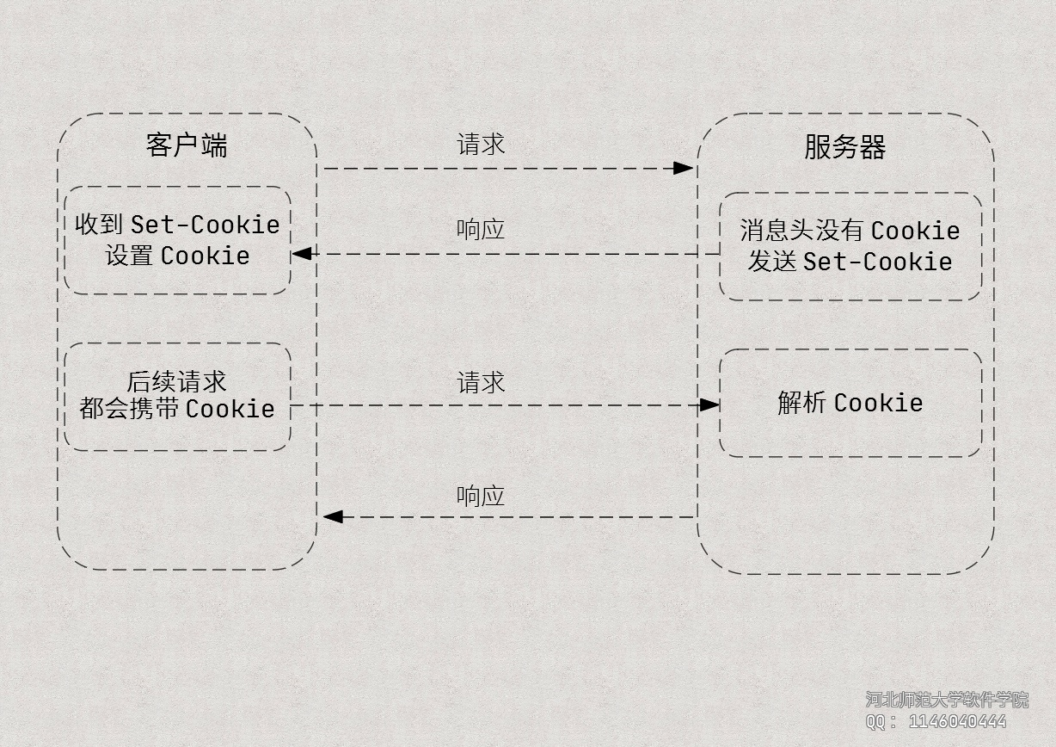
Cookie方式的流程

Slide 5
会话保持方案的对比
首先要说明的是，没有绝对安全的存储方案。
早期的cookie使用是非常不安全的，现在cookie仍然被很多系统使用，虽然抛弃cookie越来越成为主流，但是积重难返，很多互联网公司都还有大量基于cookie的应用。
尤其是很多公司还要基于cookie跟踪用户，并根据分析结果进行广告的投放，或者是要基于cookie的跟踪进行广告结算。
但是在接口服务来说，使用token的方式，并且通过url的参数传递是最通用的选择。

Slide 6
token和会话处理

Slide 7
模拟用户登录

Slide 8
跨域问题

Slide 9
如何解决跨域

Slide 10
中间件

Slide 11
使用中间件对程序分层

Slide 12
数据库

Slide 13
使用数据库

Slide 14
postgresql安装

Slide 15
创建用户和数据库

Slide 16
pg：postgresql的Node.js扩展

